Slide 1
第九章 酒店管理系统
随着旅游业的发展，其周边行业如酒店、餐饮、娱乐等行业也日趋发达。其中酒店宾馆组织庞大、服务项目多、信息量庞大，传统的人工管理方式已经无法满足要求。这时就需要借助于计算机来进行现代化信息管理，从而提高服务质量和管理水平，同时降低管理成本。在本章就来开发这样一套酒店管理系统。
重点内容：
    了解酒店管理系统的基本需求
    了解酒店管理系统的功能
    学会如何分析和设计数据库
    学会数据库的基本使用
    学会使用ExtJS进行富客户端开发

Slide 2
9.1 开发背景
  传统的酒店管理往往需要酒店管理人花大量时间和精力来处理顾客查询、顾客登记等等事务。而错误的查询、繁琐的登记和结账手续、费用的结算错误、空余客房不能及时提供等等问题，可能导致顾客的频繁投诉，从而影响酒店的出租率。这些问题都可以通过计算机辅助系统来解决。酒店管理的信息化，不仅是酒店现代化形象的标志，而且能够酒店员工的工作效率，加速资金周转、降低各项成本以及改善服务质量。

Slide 3
9.2 系统分析
  9.2.1 需求分析
  由于酒店的客房有不同的档次，所以需要能够对客房进行分类处理。同时为了方便对客房价格的设置，需要提供一个能够对不同档次的客房能够进行预订价格、预订折扣、计时最低价格等的设置。需要提供一个客房设置功能，用来设置酒店的所有客房信息。在设置客房信息时，应该提供对不同房间的实际价格、实际折扣的设置。特别重要的是能够对房间的状态以及是否可用进行设置，这样能够方便酒店对客房的及时管理。需要提供一个入住登记和结账功能，并且能够对客户的登记时间、离店时间、客户资料、入住房间等信息进行登记。需要提供一个预定中心，能够处理客户的各种预定，如电话预定、总台面约、网上预定以及领导安排等等预定方式。需要提供一个客户管理功能，从而实现对酒店的客户信息的统一管理。最后还需要提供一个业务统计报表功能，能够对酒店一年中每月的住宿率进行统计，然后生成柱状图进行显示。

Slide 4
9.2 系统分析
  9.2.2 功能分析
  酒店管理系统分为前台和后台两个部分，其中后台供管理员管理系统之用，包括客房类型设置模块、客房设置模块以及操作员设置三个子模块，具体的功能模块如下。
  客房类型设置模块：该模块用来管理酒店的所有客房类型，包括新增客房类型、编辑已有客房类型、删除客房类型等功能。
  客房设置模块：该模块用来管理酒店的所有客房信息，包括新增客房、编辑已有客房、删除客房等功能。
  操作员设置模块：该模块用来管理酒店的操作员信息，包括新增操作员、编辑已有操作员信息、删除操作信息等功能。

Slide 5
9.2 系统分析
  9.2.2 功能分析
  系统前台供酒店所有工作人员使用，包括入住登记模块、结账模块、预定模块、客户管理模块以及业务统计五个模块。具体的功能模块如下。
  入住登记模块：该模块用来登记客户的入住信息，其中入住信息包括登记信息、客人信息以及费用信息三部分。
  结账模块：该模块用来处理客户的退房信息，只需要知道客户所住的房间号码，就能进行退房结账。
  预定模块：该模块用来处理客户的预定信息，除了可以新增预定信息外，还可以对已有的预定信息进行管理。
  客户管理模块：该模块用来管理客户的登记信息，包括新增客户信息、编译已有客户信息、删除客户信息等功能。
  业务统计模块：该模块用来统计酒店的客房出租率，并且已图形报表的形式来显示出租率信息。

Slide 6
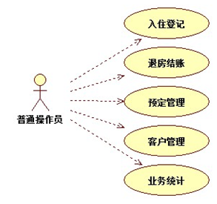
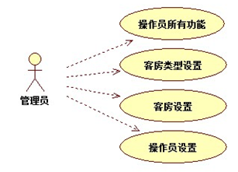
9.3 系统设计
  9.3.1 绘制用例图设计系统功能
  在酒店管理系统中有两种权限角色，分别是普通操作员和管理员。下面就来分析这两种角色所对应的用例图。

Slide 7
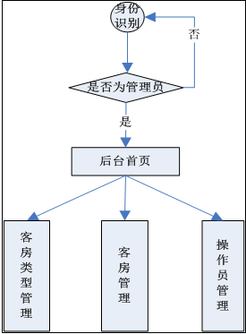
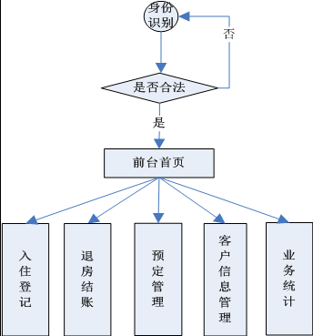
9.3 系统设计
  9.3.2 绘制系统流程图
  酒店管理论坛系统包括前台和后台两个部分，所以需要分别为其绘制流程图。

Slide 8
9.3 系统设计
  9.3.3 系统演示
  打开IE浏览器，在地址栏中输入http://localhost:8080/JavaPrj_9，进入系统首页。
  进入演示

Slide 9
9.3 系统设计
  9.3.4 开发工具和开发技术的选择
  本系统的开发工具具体如下。
  ● 系统开发平台：MyEclipse 6.5。
  ● 数据库管理系统软件：MySQL 5.0。
  ● 运行平台：Windows 2000/Windows XP/Windows 2003/Windows Vista。
  ● Java开发包：JDK 5.0以上。
  ● Web服务器：Tomcat 6.0。
  本系统采用MVC架构模式开发，具体技术如下。
  ● AJAX框架：使用ExtJS技术开发
  ● 显示层：使用JSP技术开发
  ● 数据访问层：使用DAO模式开发
  ● 持久层：使用Hibernate框架开发
  ● 管理框架：使用Spring来管理各组件

Slide 10
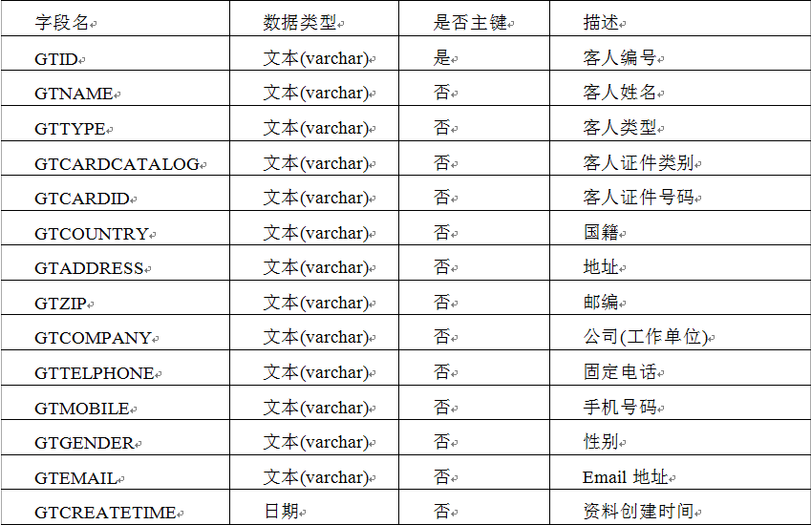
9.4 数据库分析与设计
  9.4.1 客户信息表

Slide 11
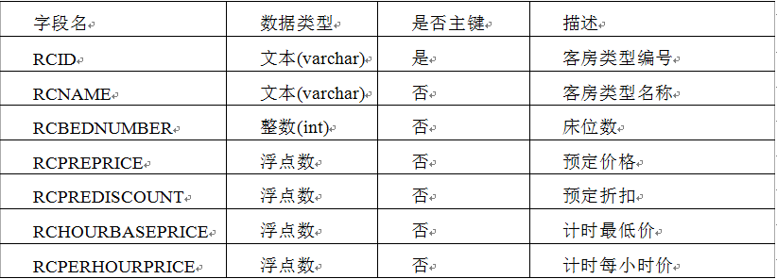
9.4 数据库分析与设计
  9.4.2 客房类型信息表

Slide 12
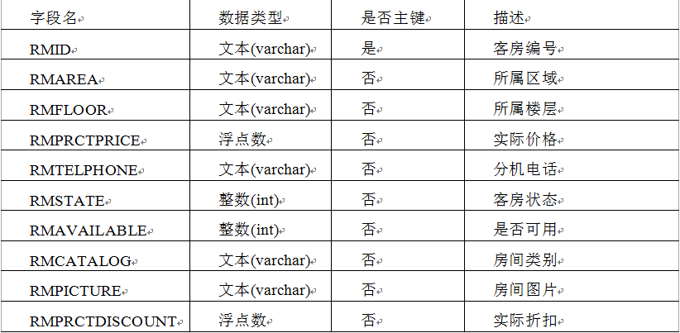
9.4 数据库分析与设计
  9.4.3 客房信息表

Slide 13
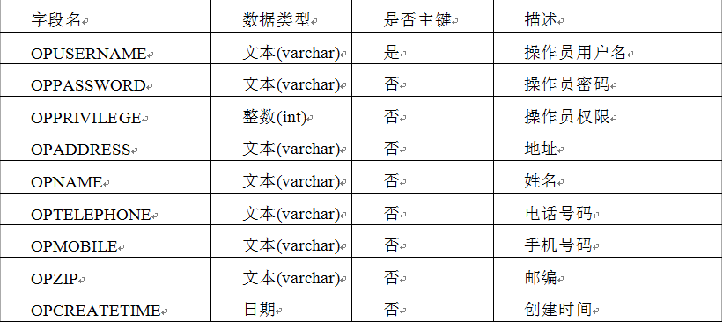
9.4 数据库分析与设计
  9.4.4 操作员信息表

Slide 14
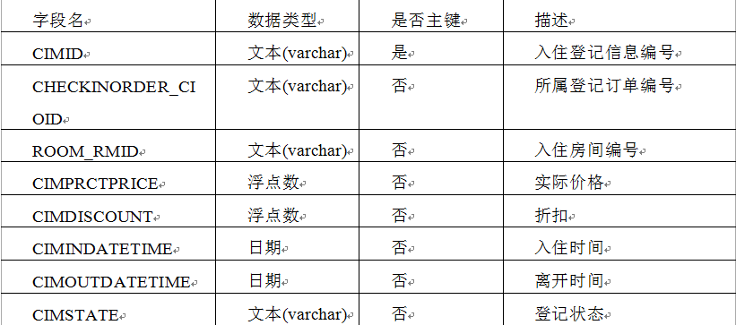
9.4 数据库分析与设计
  9.4.5 入住登记信息表

Slide 15
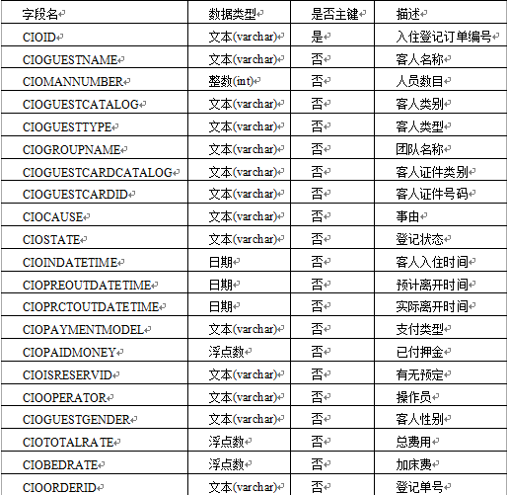
9.4 数据库分析与设计
  9.4.6 入住登记订单表

Slide 16
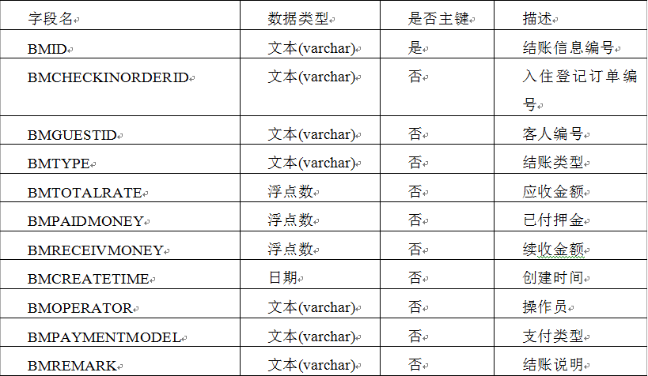
9.4 数据库分析与设计
  9.4.7 结账信息表

Slide 17
9.5 公共类设计
  1.客户信息类
  2.客房类型信息类
  3.客房信息类
  4.操作员信息类
  5.入住登记信息类
  6.入住登记订单类
  7.结账信息类

Slide 18
9.6 模块讲解
  1.客房设置模块
  2.入住登记模块
  3.结账模块

